Slide 1







Καλές πρακτικές σύνδεσης Πανεπιστημίου Ιωαννίνων με την Αγορά Εργασίας
Πανεπιστήμιο Ιωαννίνων
Ομιλητές:
Καθ. Μιχάλης Ξένος, Αντιπρύτανης Ακαδημαϊκών,
Διοικητικών και Φοιτητικής Μέριμνας
Έφη Γερωνυμάκη, Προϊσταμένη Μονάδας Υποστήριξης Φοιτητών

Slide 2
Η Τρίτη Αποστολή – Πανεπιστήμιο Ιωαννίνων
Από την παραγωγή γνώσης στον κοινωνικό και οικονομικό αντίκτυπο
1 · Εκπαίδευση
2 · Έρευνα
3 · Τρίτη Αποστολή
Παροχή επιστημονικής γνώσης, ανάπτυξη κριτικής σκέψης και καλλιέργεια δεξιοτήτων για την επαγγελματική και κοινωνική πορεία των φοιτητών.
Παραγωγή νέας γνώσης και ανάπτυξη καινοτόμων λύσεων για την επιστημονική πρόοδο και την αντιμετώπιση σύγχρονων προκλήσεων.
Αξιοποίηση και διάχυση της γνώσης μέσα από συνεργασίες με την κοινωνία και τις επιχειρήσεις, ενισχύοντας την περιφερειακή ανάπτυξη.
Η διασύνδεση με την αγορά εργασίας αποτελεί ουσιαστική έκφραση της Τρίτης Αποστολής.

Slide 3
Η εξέλιξη της υποστήριξης σταδιοδρομίας
Παραδοσιακά επαγγέλματα
Νέα οικονομία
Δημόσιος τομέας, Εκπαίδευση, Βιομηχανία, Υπηρεσίες
Software, Data Science, AI, Cybersecurity, Digital engineering, Fin Tech, Health Tech, Green Tech
1900–1920
1920–1940
1940–1970
1970–1990
2010
2020–2030
Vocational
Guidance
Teachers
Guidance
Job
Placement
Career
Counselling
Professional
Networking
Connections &
Communities
Επιλογή
επαγγέλματος
Καθοδήγηση από
εκπαιδευτικούς
Τοποθέτηση
σε εργασία
Συμβουλευτική
σταδιοδρομίας
Επαγγελματική
δικτύωση
Συνδέσεις και
κοινότητες
Notes:
Χρονολόγιο σύμφωνα με την εικόνα που έδωσε η χρήστρια. Οι χρονολογίες παρουσιάζουν σχηματική εξέλιξη και δεν έχουν ελεγχθεί ως ιστορική περιοδολόγηση. Η τελευταία περίοδος αποδόθηκε ως 2020–2030 από το αρχικό σχεδιάγραμμα.

Slide 4
Τα σύγχρονα Career Services
Από το job placement στο ολοκληρωμένο οικοσύστημα career development
Career Readiness
Employer Engagement
Experiential Learning
Digital & AI
Graduate Outcomes
Δεξιότητες σταδιοδρομίας, αυτογνωσία και προετοιμασία επαγγελματικών μεταβάσεων.
Στρατηγικές σχέσεις με εργοδότες, δίκτυα συνεργασίας και ευκαιρίες απασχόλησης.
Πρακτική άσκηση, job shadowing και πραγματικά projects με επιχειρήσεις.
Ψηφιακές πλατφόρμες, εξατομικευμένη πληροφόρηση και υπεύθυνη αξιοποίηση AI.
Ιχνηλάτηση αποφοίτων, δεδομένα απασχόλησης και αξιολόγηση αντίκτυπου.
Η ΜΥΦ συνδέει φοιτητές, αποφοίτους, ακαδημαϊκή κοινότητα και παραγωγικούς φορείς.

Slide 5









Μοντέλο ανάπτυξης υπηρεσιών της ΜΥΦ
Αμφίδρομη πληροφόρηση - πρακτική επαφή
CAREER EVENTS
ΠΡΑΚΤΙΚΉ
ΑΣΚΉΣΗ
Γραφείο
Διασύνδεσης & Επιχειρηματικότητας
ΔΙΚΤΥΩΣΗ
ΠΡΌΓΡΑΜΜΑ
MENTORING FL. L
ΕΠΙΧΕΙΡΗΜΑΤΙΚΗ
ΕΚΠΑΊΔΕΥΣΗ
ΦΟΙΤΗΤΗΣ
ΑΠΟΦΟΙΤΟΣ
Γραφείο
Πρακτικής Άσκησης
ΕΜΠΕΙΡΊΕΣ
ΕΥΚΑΙΡΊΕΣ
ΠΛΗΡΟΦΟΡΗΣΗ
CAREER
EDUCATION
ΣΥΜΒΟΥΛΕΥΤΙΚΗ

Slide 6
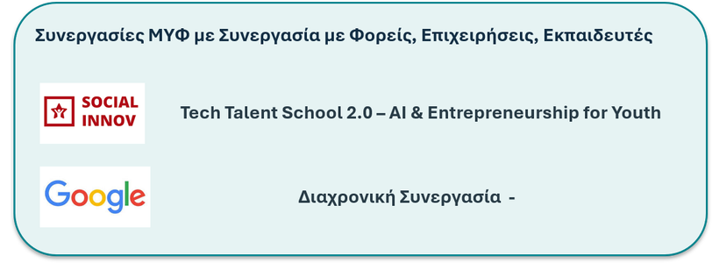
ΚΑΛΕΣ ΠΡΑΚΤΙΚΕΣ ΜΟΝΑΔΑΣ ΥΠΟΣΤΗΡΙΞΗΣ ΦΟΙΤΗΤΩΝ ΠΑΝΕΠΙΣΤΗΜΙΟΥ ΙΩΑΝΝΙΝΩΝ
Πυλώνας 1 · Ανάπτυξη Δεξιοτήτων
Οι ανάγκες της αγοράς τροφοδοτούν τον σχεδιασμό της ανάπτυξης δεξιοτήτων.
Soft Skills
Digital & AI
Career Management
Entrepreneurship Skills
AI, ψηφιακές δεξιότητες και υπεύθυνη χρήση τεχνολογίας
Αυτογνωσία
Δυνατά Σημεία & Ικανότητες
Εξερεύνηση οριζόντων
Δίκτυα & Σχέσεις
Επικοινωνία
Συναισθηματική Νοημοσύνη
Διαχείριση χρόνου
Ηγεσία….
EntreComp
Καλή πρακτική: εργαστήρια αιχμής και συνεργασίες με επιχειρήσεις και εκπαιδευτές.

Slide 7
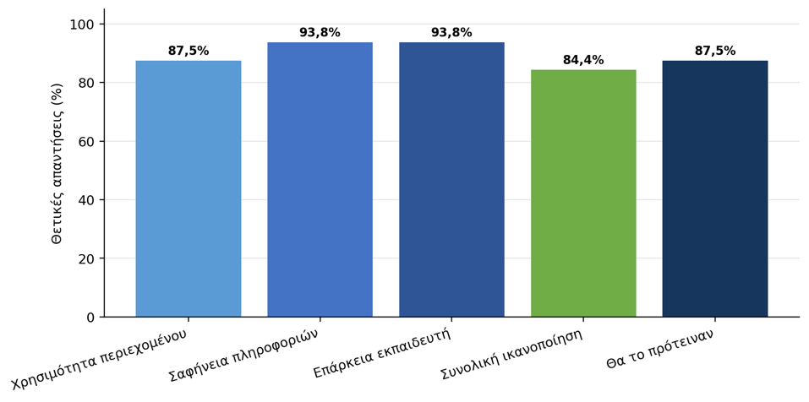
ΚΑΛΕΣ ΠΡΑΚΤΙΚΕΣ ΜΟΝΑΔΑΣ ΥΠΟΣΤΗΡΙΞΗΣ ΦΟΙΤΗΤΩΝ ΠΑΝΕΠΙΣΤΗΜΙΟΥ ΙΩΑΝΝΙΝΩΝ
Πυλώνας 1 · Ανάπτυξη Δεξιοτήτων
Οι ανάγκες της αγοράς τροφοδοτούν τον σχεδιασμό της ανάπτυξης δεξιοτήτων.
Εργαστήρια Ανάπτυξης Δεξιοτήτων
  Χτίζοντας το Επαγγελματικό σας Προφίλ
  CV, LinkedIn και τεχνικές αναζήτησης εργασίας μέσω Social Media
  Αναπτύσσω τις διαπραγματευτικές μου δεξιότητες
  Προβάλλοντας τον καλύτερο εαυτό σου Τεχνικές αυτοπαρουσίασης στη συνέντευξη επιλογής
  Gemini Academy για φοιτητές
  Ηγεσία στο χώρο εργασίας
  Δυνατά σημεία του Χαρακτήρα
Καλή πρακτική: εργαστήρια αιχμής και συνεργασίες με επιχειρήσεις και εκπαιδευτές.

Slide 8
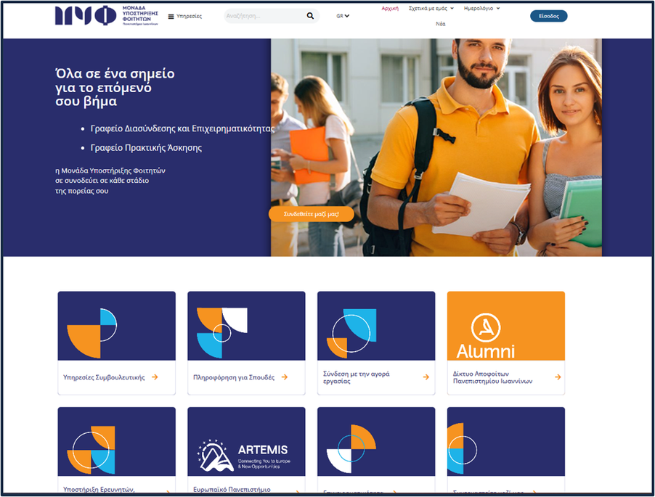
ΚΑΛΕΣ ΠΡΑΚΤΙΚΕΣ ΜΟΝΑΔΑΣ ΥΠΟΣΤΗΡΙΞΗΣ ΦΟΙΤΗΤΩΝ ΠΑΝΕΠΙΣΤΗΜΙΟΥ ΙΩΑΝΝΙΝΩΝ
Πυλώνας 2 · Πληροφόρηση & Ευκαιρίες
Συγκέντρωση και διάχυση αξιόπιστων επαγγελματικών ευκαιριών.
MyUoiCareer: ψηφιακή υποδομή πληροφόρησης
Social Media
(έναρξη 2023).
860+
Συνεργαζόμενες επιχειρήσεις
2.000+
Φοιτητές/ τριες - Απόφοιτοι
3.000+
Θέσεις εργασίας, Πρακτικής άσκησης, ανακοινώσεις κλπ

Slide 9








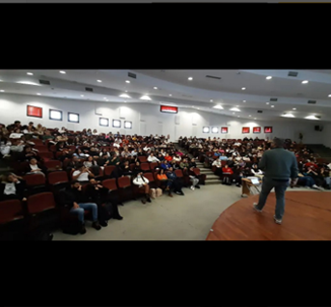
ΚΑΛΕΣ ΠΡΑΚΤΙΚΕΣ ΜΟΝΑΔΑΣ ΥΠΟΣΤΗΡΙΞΗΣ ΦΟΙΤΗΤΩΝ ΠΑΝΕΠΙΣΤΗΜΙΟΥ ΙΩΑΝΝΙΝΩΝ
Πυλώνας 3 · Δικτύωση
Σταθερές σχέσεις με εργοδότες, αποφοίτους και τοπικούς φορείς.
ΕΚΔΗΛΩΣΕΙΣ ΣΤΑΔΙΟΔΡΟΜΙΑΣ
ΑΠΟΦΟΙΤΟΙ
Career Talks
Δεσμοί με το Πανεπιστήμιο & Δημιουργία Δικτύων
Open Days
Συστηματική συνεργασία με επιχειρήσεις
Career in Greek Pharma Industry
Κύκλος «Παρασκευές Καριέρας»

Slide 10
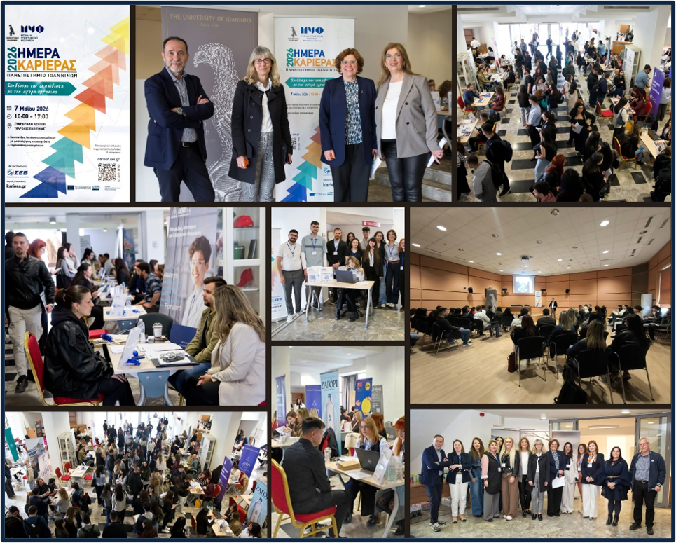
ΚΑΛΕΣ ΠΡΑΚΤΙΚΕΣ ΜΟΝΑΔΑΣ ΥΠΟΣΤΗΡΙΞΗΣ ΦΟΙΤΗΤΩΝ ΠΑΝΕΠΙΣΤΗΜΙΟΥ ΙΩΑΝΝΙΝΩΝ
Ημέρες Καριέρας Πανεπιστημίου Ιωαννίνων
Ετήσια διοργάνωση με συμμετοχή επιχειρήσεων και φοιτητών/αποφοίτων.
45–55
Επιχειρήσεις κάθε χρόνο
>400
Φοιτητές και απόφοιτοι κάθε χρόνο
ΣΕΒ
Υποστηρικτής εθνικής εμβέλειας
Η αξία των εκδηλώσεων ενισχύεται όταν οι επαφές εξελίσσονται σε σταθερές συνεργασίες.

Slide 11

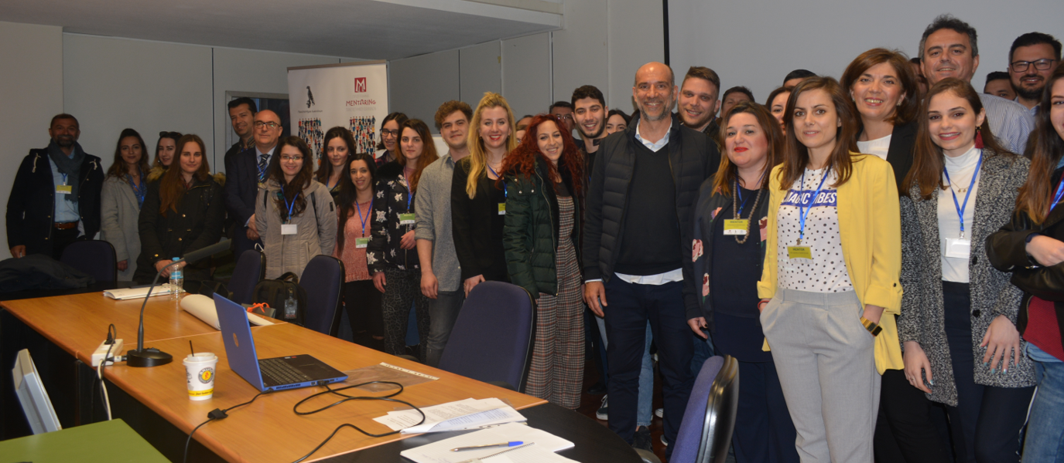
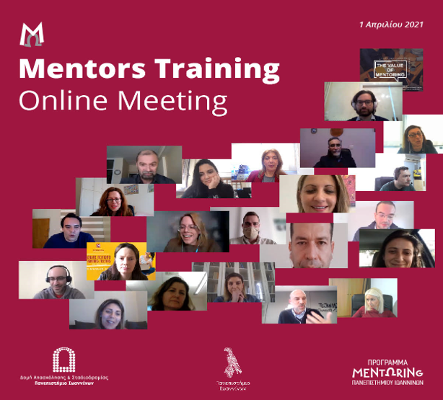
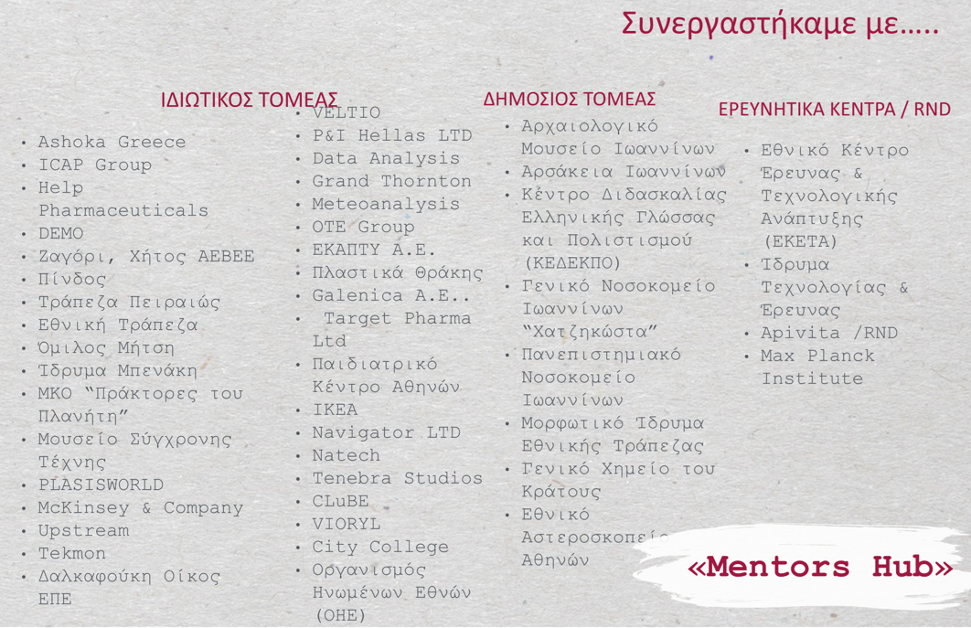


ΚΑΛΕΣ ΠΡΑΚΤΙΚΕΣ ΜΟΝΑΔΑΣ ΥΠΟΣΤΗΡΙΞΗΣ ΦΟΙΤΗΤΩΝ ΠΑΝΕΠΙΣΤΗΜΙΟΥ ΙΩΑΝΝΙΝΩΝ
Πρόγραμμα Mentoring Πανεπιστημίου Ιωαννίνων
Mentoring
Ως εργαλείο συμβουλευτικής υποστήριξης και ενδυνάμωσης τελειόφοιτων και μεταπτυχιακών φοιτητών, αποφοίτων
Ως εργαλείο δημιουργίας ενός ζωντανού οικοσυστήματος στην πανεπιστημιακή κοινότητα που ενδυναμώνει δικτύωση μεταξύ εκπαίδευσης, αγοράς εργασίας και κοινωνίας
2012–2022 · 10 χρόνια
450 ζευγάρια Mentors–Mentees

Slide 12
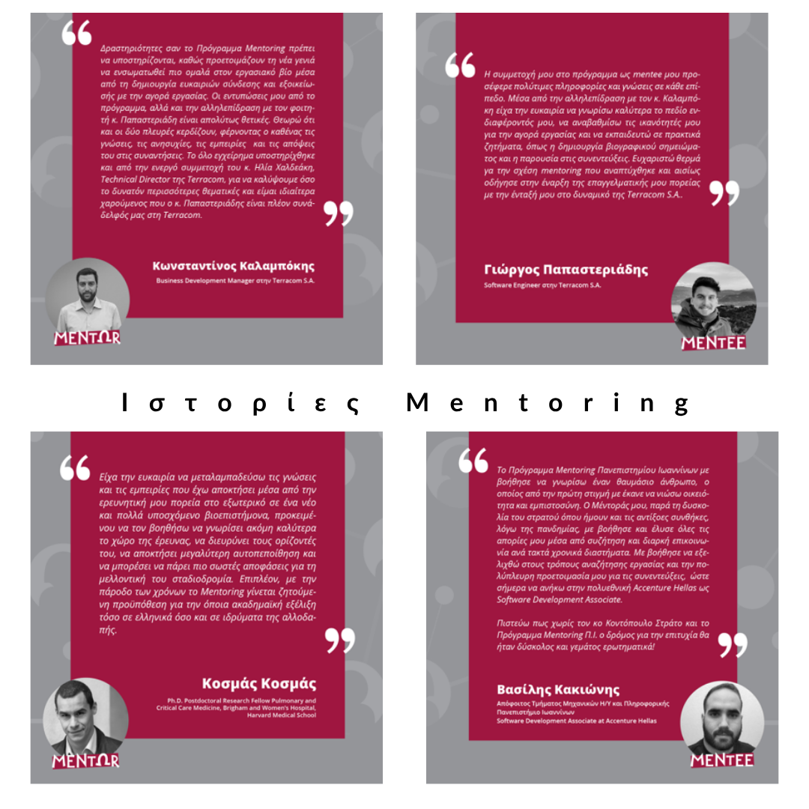
Πρόγραμμα Mentoring Πανεπιστημίου Ιωαννίνων :
η εμπειρία των συμμετεχόντων
Η προσωπική καθοδήγηση ενισχύει την αυτοπεποίθηση και την επαγγελματική προετοιμασία.

Slide 13
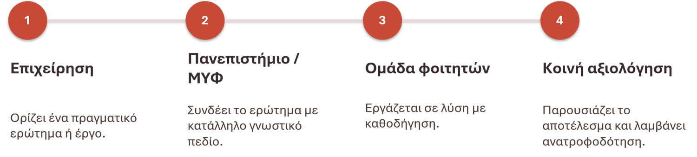
ΚΑΛΕΣ ΠΡΑΚΤΙΚΕΣ ΜΟΝΑΔΑΣ ΥΠΟΣΤΗΡΙΞΗΣ ΦΟΙΤΗΤΩΝ ΠΑΝΕΠΙΣΤΗΜΙΟΥ ΙΩΑΝΝΙΝΩΝ
Πυλώνας 4 · Εμπειρία
Από τη θεωρητική γνώση στη βιωματική μάθηση και στην εφαρμογή.
ΠΡΑΚΤΙΚΗ ΑΣΚΗΣΗ
CHALLENGE-BASED PROJECTS
Επαφή με πραγματικά περιβάλλοντα εργασίας.
1000+/έτος
3000+ συνεργαζόμενες επιχειρήσεις
Θεσμοθετημένη Πρακτική Άσκηση
Πραγματικά προβλήματα επιχειρήσεων και φορέων — πρόταση ανάπτυξης.

Slide 14
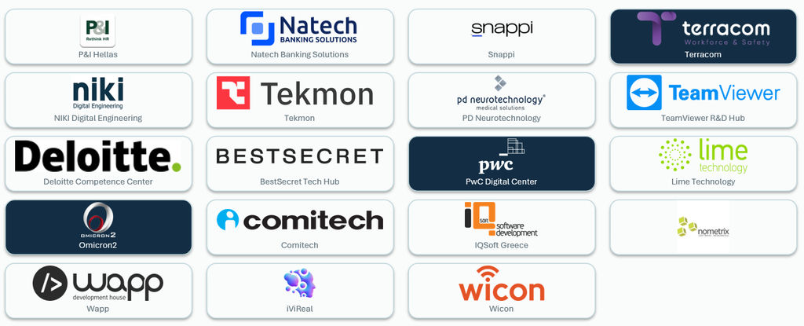
ΚΑΛΕΣ ΠΡΑΚΤΙΚΕΣ ΜΟΝΑΔΑΣ ΥΠΟΣΤΗΡΙΞΗΣ ΦΟΙΤΗΤΩΝ ΠΑΝΕΠΙΣΤΗΜΙΟΥ ΙΩΑΝΝΙΝΩΝ
Οικοσύστημα τεχνολογικών επιχειρήσεων στα Ιωάννινα
19 επιχειρήσεις τεχνολογίας
ΜΥΦ κόμβος διασύνδεσης
Το Πανεπιστήμιο Ιωαννίνων τροφοδοτεί την περιοχή με επιστημονικό δυναμικό και γνώση.
Η ΜΥΦ ενισχύει αυτή τη σχέση φέρνοντας φοιτητές/τριες και αποφοίτους σε επαφή με εργοδότες, προετοιμάζοντάς τους για τις ευκαιρίες εργασίας και υποστηρίζοντας συνεργασίες για πρακτική άσκηση, απασχόληση και νέες δεξιότητες.
Κοινές δράσεις με τεχνολογικές επιχειρήσεις.
Συμβάλλουμε στη δημιουργία διαδρομών για να γνωρίσουν οι νέοι τις τοπικές ευκαιρίες και οι επιχειρήσεις τους αποφοίτους μας.
Παραμονή ταλέντου στην Ήπειρο και ανάπτυξη επιχειρήσεων
Δημιουργούμε διαδρομές συνεργασίας με το τοπικό οικοσύστημα

Slide 15

Πού βρίσκονται οι απόφοιτοί μας;
Απόφοιτοι 2020/21, ένα έτος μετά την αποφοίτηση
Απασχόληση
Ανεργία / μεταπτυχιακά
Ελλάδα / εξωτερικό
57,5%
12,5%
42%
92%
των εργαζομένων εργάζονται στην Ελλάδα
εργάζονται (μισθωτοί ή αυτοαπασχολούμενοι)
άνεργοι
συνέχισαν σπουδές
82% του εργατικού δυναμικού. 83% πλήρους απασχόλησης και 64% αορίστου χρόνου (των εργαζομένων)
Μόλις 6% στην Πληροφορική & Μηχανική
Έως 63% στις Θετικές Επιστήμες
Ελλάδα 92%
Εξωτερικό 8%
10% ζουν στο εξωτερικό
Ιδιωτικός / δημόσιος
Αυτοαπασχόληση
Συνάφεια σπουδών–εργασίας*
71%
20%
57,5%
των εργαζομένων στον ιδιωτικό τομέα
των απασχολούμενων, σε 24 μήνες
των εργαζομένων είναι αυτοαπασχολούμενοι
Ιδιωτικός 71%
Δημόσιος 29%
12,5% χωρίς προσωπικό και 7,5% με αμειβόμενους εργαζόμενους
Συναφής 57,5%
Μη συναφής 42,5%
Δημόσιος: 81% στην Υγεία, 7% στις Θετικές επιστήμες
53,5% στους 12 μήνες
Η παρακολούθηση αποφοίτων τροφοδοτεί τον σχεδιασμό υπηρεσιών και συνεργασιών.
Notes:
26

Slide 16
ΣΤΡΑΤΗΓΙΚΈΣ ΠΡΟΤΕΡΑΙΌΤΗΤΕΣ
Προτάσεις για την επόμενη περίοδο
01 · Δίκτυο συνεργασιών
02 · Career Readiness
03 · Βιωματική μάθηση
Σταθερός διάλογος με εργοδότες, αποφοίτους και φορείς.
Συστηματικό πρόγραμμα Future Skills και AI literacy.
Challenge-Based Projects.
04 · Graduate Tracking
05 · Προβληματισμοί
  Σταθερότητα Χρηματοδότησης των ΜΥΦ (ΓΔΕ, ΓΠΑ)
  Στήριξη λειτουργίας Μονάδων Επιχειρηματικότητας & Καινοτομίας
  Λειτουργία Οριζόντιας Δράσης Γραφείων Διασύνδεσης & Επιχειρηματικότητας
  Εκσυγχρονισμός Συστημάτων Λειτουργίας υπηρεσιών Σταδιοδρομίας
Τακτική ιχνηλάτηση αποφοίτων και αξιολόγηση αποτελεσμάτων.

Slide 17


Ευχαριστούμε για την προσοχή σας!
Μονάδα Υποστήριξης Φοιτητών Πανεπιστημίου Ιωαννίνων
myf-uoi@uoi.gr, career@uoi.gr
2651007278, 2651009051
www.career.uoi.gr

